Slide 1
强化学习基础 4.动态规划(DP) 4.1 策略评估
吴贺俊
中山大学

Slide 2
学习内容
复习状态值函数
动态规划算法

Slide 3
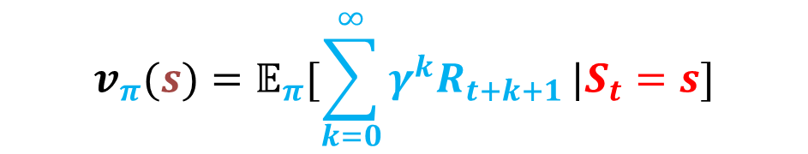
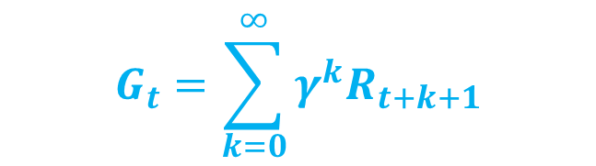
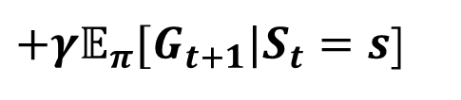


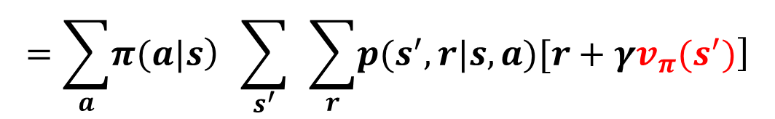
复习：状态值函数
$$\left.v_{π}(s)≐𝔼_{π}[G_{t}|S_{t}=s\right]$$
$$\left.=𝔼_{π}[R_{t+1}+γG_{t+1}|S_{t}=s\right]$$
$$G_{t}=\sum_{k=0}^{∞}{γ^{k}R_{t+k+1}}$$
$${=𝔼}_{π}[R_{t+1}]$$
${+γ𝔼}_{π}[G_{t+1}|S_{t}=s$]
$$=\sum_{a}{\left.π(a|s\right) }\sum_{s^{′}}{\{}\sum_{r}{\left.p(s^{′},r|s,a)[r+γv_{π}(s^{′})\right]}$$
$${v_{π}(s)=𝔼}_{π}[\sum_{k=0}^{∞}{γ^{k}R_{t+k+1}}|S_{t}=s]$$
线性方程组求解

Slide 4
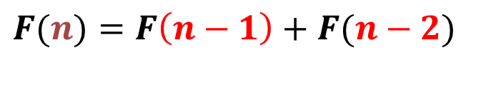
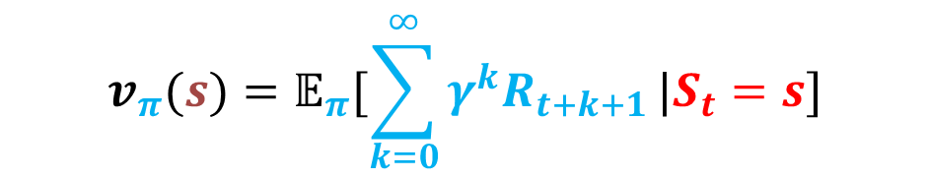

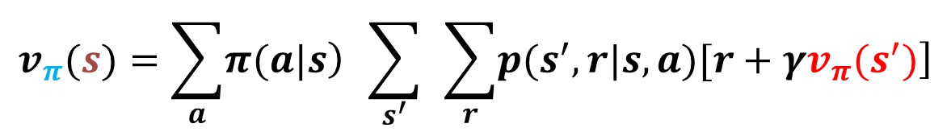
递归计算效率低
斐波那契数列
$$v_{π}(s)=\sum_{a}{\left.π(a|s\right) }\sum_{s^{′}}{\{}\sum_{r}{\left.p(s^{′},r|s,a)[r+γv_{π}(s^{′})\right]}$$
$F(n)=$ $F\left(n−1\right)+F(n−2)$
$$\left.v_{π}(s)≐𝔼_{π}[G_{t}|S_{t}=s\right]$$
$${G_{t}=R}_{t+1}+{γG}_{t+1}$$
$${v_{π}(s)=𝔼}_{π}[\sum_{k=0}^{∞}{γ^{k}R_{t+k+1}}|S_{t}=s]$$
F(5)
F(4)
F(3)
动态规划
F(3)
F(2)
F(2)
F(1)
F(1)
F(0)

Slide 5

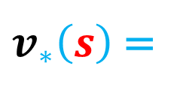
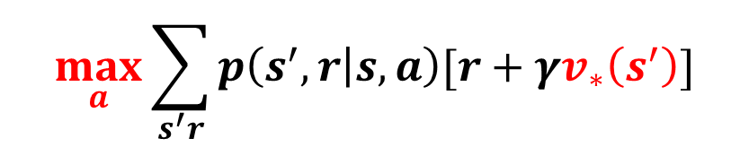

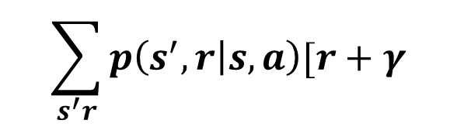
动态规划求解最优值函数
$$q_{π∗}\left(s,a\right)=$$
$$\sum_{s^{′}r}{p\left(s^{′},r | s,a\right)[r+γ}$$
$${\max_{a^{′}}q}_{π∗}(s^{′},a^{′})]$$
$$\max_{a}\sum_{s^{′}r}{p\left(s^{′},r | s,a\right)[r+γv_{∗}\left(s^{′}\right)]}$$
$v_{∗}\left(s\right)$=

Slide 6
策略评估和控制
评估：观察、计算策略的收益，用以比较策略的好坏
控制：改进策略 ，目标是最高收益
迭代是修改策略以产生严格更好的新策略的途径
如果不能修改策略，说明没有严格比当前策略更好的策略。

Slide 7
小结
策略评估：求解最优值函数
动态规划
Notes:
本节就到这里：我们开了个头，说明可以用动态规划解决最优值函数的计算问题，但我们还没具体深入其细节

